Slide 1
专项特训4
多平衡体系的综合分析

Slide 2
1
2
3
4
5
6
7
8
1.相同温度下，分别在起始体积均为1 L的两个密闭容器中发生反应：X₂(g)＋3Y₂(g)
2XY₃(g) ΔH＝－a kJ·mol^{－1}，实验测得反应的有关数据如下表。
容器 | 反应条件 | 起始物质的量/mol |  |  | 达到平衡所用时间/min | 达到平衡过程中的能量变化
 |  | X₂ | Y₂ | XY₃
① | 恒容 | 1 | 3 | 0 | 10 | 放热0.1a kJ
② | 恒压 | 1 | 3 | 0 | t | 放热b kJ
下列叙述正确的是
A.对于上述反应，①②中反应的平衡常数K不同
B.①中：从开始至10 min内的平均反应速率v(X₂)＝0.1 mol·L^{－1}·min^{－1}
C.②中：X₂的平衡转化率小于10%
D.b>0.1a
√

Slide 3
1
2
3
4
5
6
7
8
容器 | 反应条件 | 起始物质的量/mol |  |  | 达到平衡所用时间/min | 达到平衡过程中的能量变化
 |  | X₂ | Y₂ | XY₃
① | 恒容 | 1 | 3 | 0 | 10 | 放热0.1a kJ
② | 恒压 | 1 | 3 | 0 | t | 放热b kJ
①②中反应温度相同，平衡常数K相同，A项错误；
①中反应放热0.1a kJ，说明10 min内X₂反应了0.1 mol，物质的量浓度改变量为0.1 mol·L^{－1}，所以其平均速率为v(X₂)＝0.01 mol·L^{－1}·min^{－1}，B项错误；
据容器①中数据，可算出X₂的平衡转化率为10%，容器②是恒温恒压，容器①是恒温恒容，容器②相当于在容器①的基础上加压，平衡右移，所以X₂的转化率大于10%，容器②放出的热量比容器①多，C项错误、D项正确。

Slide 4
1
2
3
4
5
6
7
8
√

Slide 5
1
2
3
4
5
6
7
8
设消耗COCl₂(g)的物质的量为x，
COCl₂(g) Cl₂(g)＋CO(g)
起始/mol 4 0 0
变化/mol x x x
平衡/mol 4－x x x
2CO(g) 2C(s)＋O₂(g)，
起始/mol x 0 0
变化/mol 1 1 0.5
平衡/mol 2 1 0.5
则x＝3 mol，

Slide 6
1
2
3
4
5
6
7
8

Slide 7
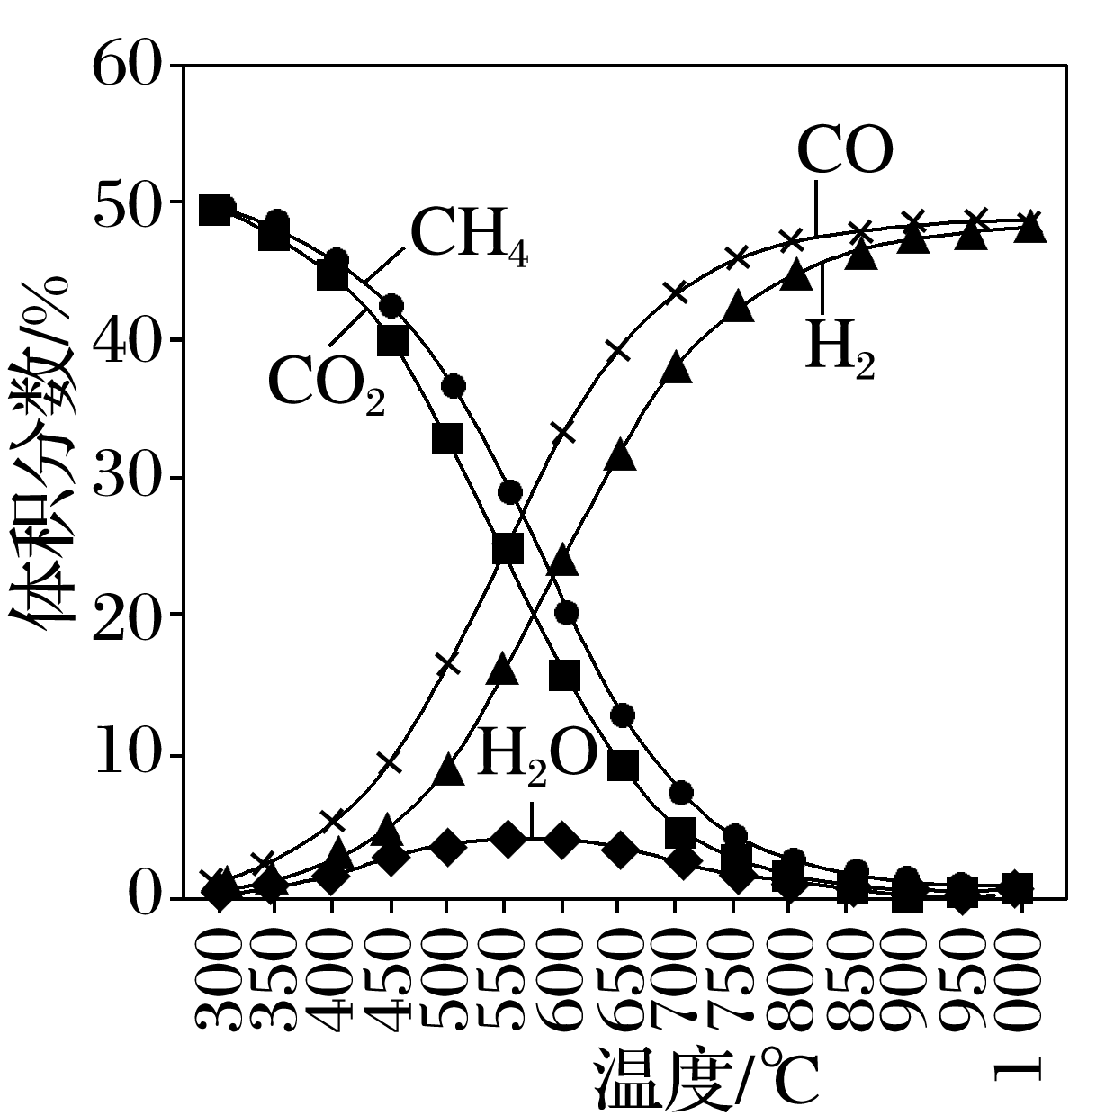
1
2
3
4
5
6
7
8
在恒容反应器中按体积分数V(CH₄)∶V(CO₂)＝50%∶50%充入气体，加入催化剂，测得反应器中平衡时各物质的体积分数与温度的关系如图所示。

Slide 8
1
2
3
4
5
6
7
8
下列说法正确的是
A.ΔH₁＝2ΔH₂－ΔH₃<0
B.其他条件不变，适当增大起始时V(CH₄)∶V(CO₂)，可
抑制副反应(Ⅱ)、(Ⅲ)的进行
C.300～580 ℃时，H₂O的体积分数不断增大，是由于反
应(Ⅲ)生成H₂O的量大于反应(Ⅱ)消耗的量
D.T ℃时，在2.0 L容器中加入2 mol CH₄、2 mol CO₂以及
催化剂进行重整反应，测得CO₂的平衡转化率为75%，
则反应(Ⅰ)的平衡常数等于81
√

Slide 9
1
2
3
4
5
6
7
8
反应(Ⅰ)可由(Ⅱ)×2减去反应(Ⅲ)得到，故ΔH₁＝2ΔH₂－ΔH₃＞0，A不正确；
其他条件不变，适当增大起始时V(CH₄)∶V(CO₂)，根据平衡移动原理，减小反应物浓度或增加生成物浓度，平衡都逆向移动，B正确；
300～580 ℃时，H₂O的体积分数不断增大，反应(Ⅲ)是放热反应，升温时，平衡逆移，消耗H₂O，反应(Ⅱ)是吸热反应，升温时平衡正移，生成H₂O，而反应(Ⅲ)消耗H₂O的量小于反应(Ⅱ)生成水的量，C错误；

Slide 10
1
2
3
4
5
6
7
8

Slide 11
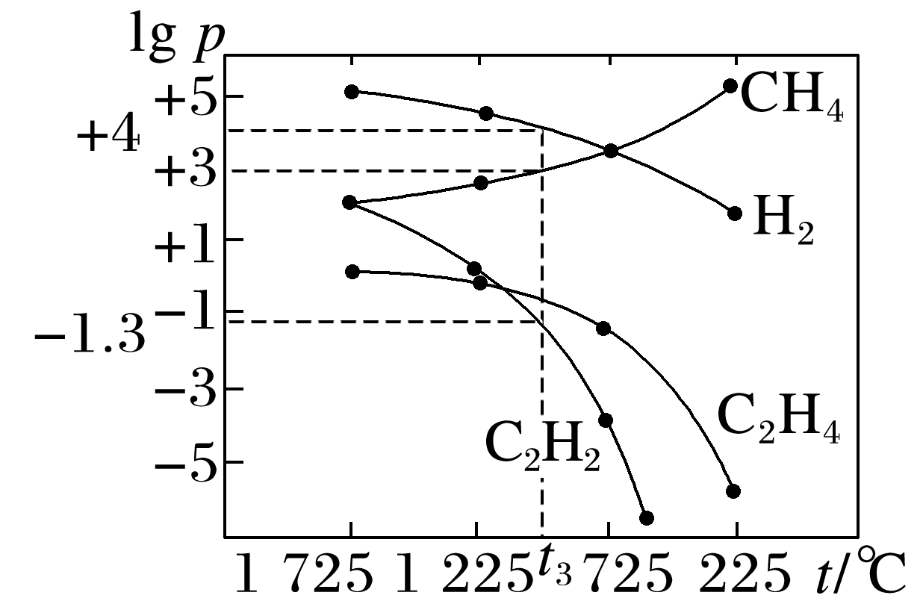
1
2
3
4
5
6
7
8
4.甲烷分解体系中几种气体的平衡分压(p，单位为Pa)与温度(t，单位为℃)的关系如图所示。
(1)t₁ ℃时，向V L恒容密闭容器中充入0.12 mol CH₄，只发生反应：2CH₄(g) C₂H₄(g)＋2H₂(g)，达到平衡时，测得p(C₂H₄)＝p(CH₄)。CH₄的平衡转化率为________。
66.7%
在上述平衡状态某一时刻，改变温度至t₂ ℃，CH₄以0.01 mol·L^{－1}·s^{－1}的平均速率增多，则t₁____(填“>”“＝”或“<”)t₂。
>

Slide 12
1
2
3
4
5
6
7
8

Slide 13
1
2
3
4
5
6
7
8
(2)在图中，t₃ ℃时，化学反应2CH₄(g) C₂H₂(g)＋3H₂(g)的压强平衡常数K_{p}＝______Pa²。
10^{4.7}

Slide 14
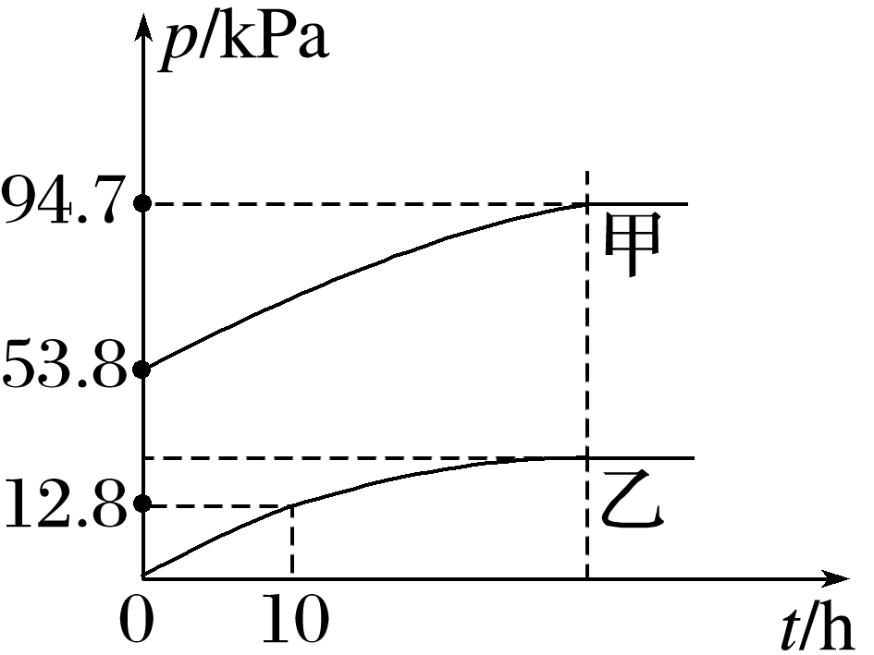
1
2
3
4
5
6
7
8
5.有效除去大气中的SO₂和氮氧化物，是打赢蓝天保卫战的重中之重。
某温度下，N₂O₅ 气体在一体积固定的密闭容器中发生如下反应：2N₂O₅(g)=== 4NO₂(g)＋O₂(g)(慢反应) ΔH＜0,2NO₂(g) N₂O₄(g)(快反应) ΔH＜0，体系的总压强p_{总}和p(O₂)随时间的变化如图所示：
(1)图中表示O₂压强变化的曲线是____(填“甲”或“乙”)。
乙

Slide 15
1
2
3
4
5
6
7
8
根据题图信息分析，随着反应的进行，氧气的压强从0开始逐渐增大，所以乙为氧气的压强变化曲线。

Slide 16
1
2
3
4
5
6
7
8
(2)已知N₂O₅ 分解的反应速率v＝0.12p(N₂O₅) kPa·h^{－1}，t＝10 h时，p(N₂O₅)＝______ kPa，v＝________kPa·h^{－1}(结果保留两位小数，下同)。
28.20
3.38
t＝10 h时，p(O₂)＝12.8 kPa ，由2N₂O₅(g)===4NO₂(g)＋O₂(g)知，反应的五氧化二氮的分压为25.6 kPa ，起始压强为53.8 kPa，所以10 h时p(N₂O₅)＝(53.8－25.6)kPa ＝28.20 kPa ，N₂O₅ 分解的反应速率v＝0.12p(N₂O₅) kPa·h^{－1}＝0.12× 28.20 kPa·h^{－1}≈3.38 kPa·h^{－1}。

Slide 17
1
2
3
4
5
6
7
8
(3)该温度下2NO₂(g) N₂O₄ (g)反应的平衡常数K_{p}＝_______kPa^{－1}(K_{p}为以分压表示的平衡常数)。
0.05

Slide 18
1
2
3
4
5
6
7
8

Slide 19
1
2
3
4
5
6
7
8
6.[2019·天津，7(5)]在1 L真空密闭容器中加入a mol PH₄I固体，t ℃时发生如下反应：
PH₄I(s) PH₃(g)＋HI(g) ①
4PH₃(g) P₄(g)＋6H₂(g) ②
2HI(g) H₂(g)＋I₂(g) ③
达平衡时，体系中n(HI)＝b mol，n(I₂)＝c mol，n(H₂)＝d mol，则t ℃时反应①的平
衡常数K值为_____________(用字母表示)。

Slide 20
1
2
3
4
5
6
7
8

Slide 21
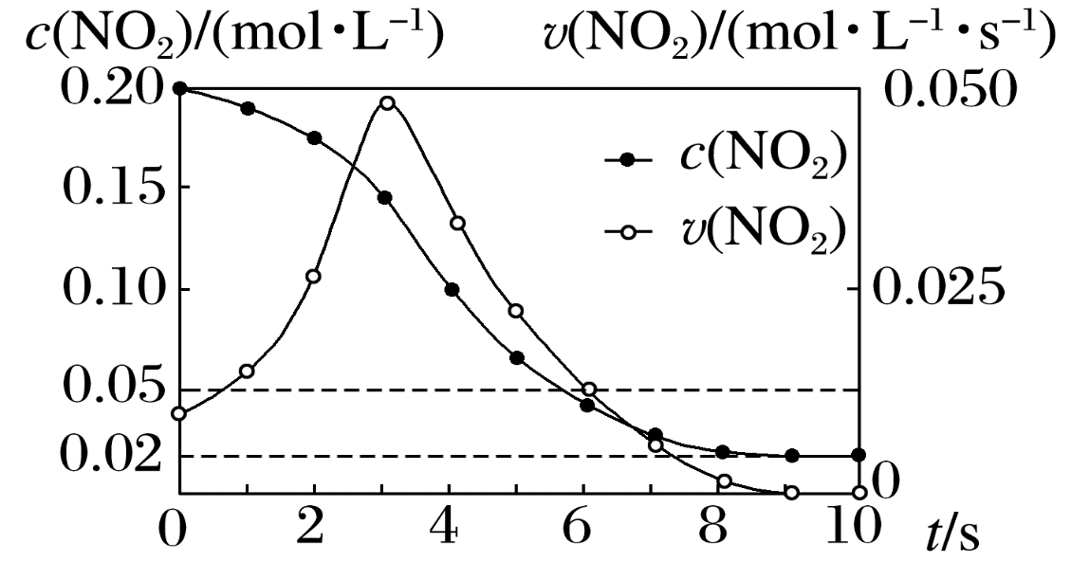
1
2
3
4
5
6
7
8
7.容积均为1 L的甲、乙两个容器，其中甲为绝热容器，乙为恒温容器。相同温度下，分别充入0.2 mol的NO₂，发生反应：2NO₂(g) N₂O₄(g) ΔH<0，甲中NO₂的相关量随时间变化如图所示。
(1)0～3 s内，甲容器中NO₂的反应速率增大的原因是______________________________
_________________。
0～3 s内温度升高对速率的影响大
于浓度降低的影响

Slide 22
1
2
3
4
5
6
7
8
(2)甲达平衡时，温度若为T ℃，此温度下的平衡常数K＝______。
225

Slide 23
1
2
3
4
5
6
7
8
(3)平衡时，K_{甲}_____(填“>”“<”或“＝”，下同)K_{乙}，p_{甲}_____p_{乙}。
<
>
甲为绝热容器，乙为恒温容器，该反应为放热反应，则到达平衡时甲的温度高于乙，故K_{甲}<K_{乙}，甲中反应正向进行的程度小于乙，气体总体积大于乙，故p_{甲}>p_{乙}。

Slide 24
1
2
3
4
5
6
7
8
8.[2021·山东，20(2)(3)]2-甲氧基-2-甲基丁烷(TAME)常用作汽油原添加剂。在催化剂作用下，可通过甲醇与烯烃的液相反应制得，体系中同时存在如图反应：
反应Ⅰ：
反应Ⅱ：
反应Ⅲ：

Slide 25
1
2
3
4
5
6
7
8
回答下列问题：
(2)为研究上述反应体系的平衡关系，向某反应容器中加入1.0 mol TAME，控制温度为353 K，测得TAME的平衡转化率为α。已知反应Ⅲ的平衡常数K_{x3}＝9.0(K_{x}表示以物质的量分数表示的平衡常数)，则平衡体系中B的物质的量为________mol，反应Ⅰ的
0.9α
平衡常数K_{x1}＝________。同温同压下，再向该容器中注入惰性溶剂四氢呋喃稀释，反应Ⅰ的化学平衡将__________(填“正向移动”“逆向移动”或“不移动”)。平衡时，A与CH₃OH物质的量浓度之比c(A)∶c(CH₃OH)＝_______。
逆向移动
1∶10

Slide 26
1
2
3
4
5
6
7
8

Slide 27
1
2
3
4
5
6
7
8
同温同压下，再向该容器中注入惰性溶剂四氢呋喃稀释，反应Ⅰ的化学平衡将向着分子数增大的方向移动，即逆向移动。根据反应Ⅲ的平衡常数K_{x3}＝9.0可知，平衡时n(A)∶n(B)＝1∶9，反应Ⅰ、Ⅱ生成的n(CH₃OH)＝n(A)＋n(B)，所以c(A)∶c(CH₃OH)＝0.1α∶α＝1∶10。

Slide 28
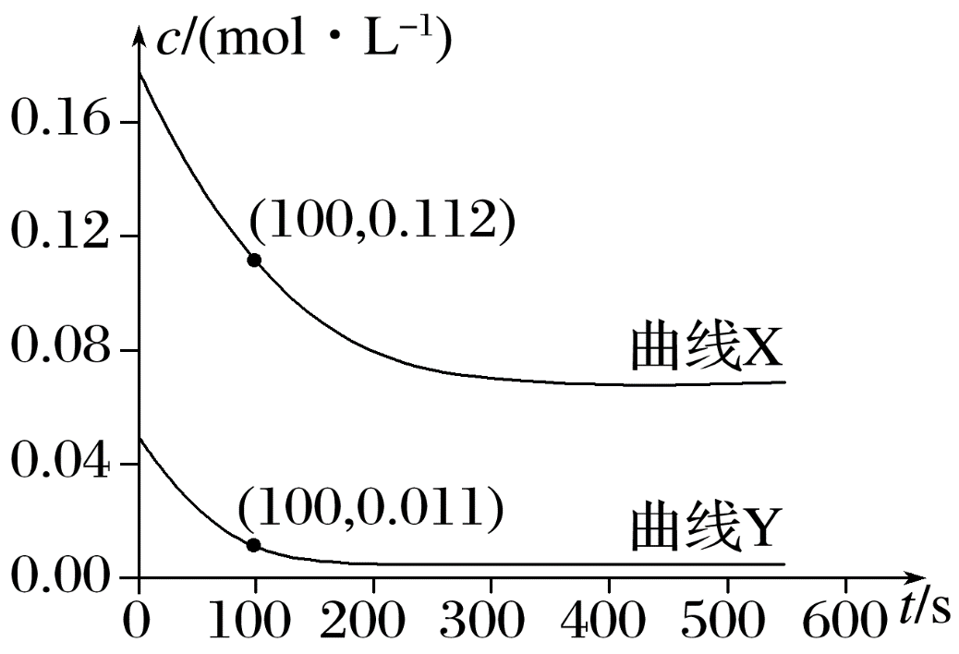
1
2
3
4
5
6
7
8
(3)为研究反应体系的动力学行为，向盛有四氢呋喃的另一容器中加入一定量A、B和CH₃OH。控制温度为353 K，A、B物质的量浓度c随反应时间t的变化如图所示。代表B的变化曲线为______(填“X”或“Y”)；t＝100 s时，反应Ⅲ的正反应速率v_{正}______逆反应速率v_{逆}(填“＞”“＜”或“＝”)。
X
＜

Slide 29
1
2
3
4
5
6
7
8
≈10.2>9，因此，反应Ⅲ正在向逆反应方向移动，故其正反应速率v_{正}小于逆反应速率v_{逆}。

